Slide 1
ElectionViz
Fabian Ziegner, Steven Lehmann, Christian Schlecht

Slide 2
Idee
Wahlergebnisse auf interaktiver Karte
Bundestags-, Landtags-, Kommunal-, Europawahl
ursprünglich: einfache Zeitreihen der jeweiligen Wahlkategorie
refinement: Baukasten zum Vergleich auch untereinander
ElectionViz
03.02.2021

Slide 3





Technologie
Backend: Flask App
Frontend:
mittels Templating (Jinja2)
Karten Framework: Leaflet
Bootstrap / jQuery
ElectionViz
03.02.2021

Slide 4
Datenlage
Bundestags – und Europawahlen
  offizielle Wahldaten des Bundeswahlleiters [¹], seit 1949
Landtagswahlen: seit 1996 durch Statistische Ämter [²]
Kommunalwahlen: keine zentrale Quelle
Geometrien der Wahlkreise: seit 1998
  Ursprung ebenfalls Bundeswahlleiter (shp-Files), Transformation in geojson durch Open Knowledge Foundation Germany [³]
1: https://www.bundeswahlleiter.de/bundeswahlleiter.html
2: https://www.regionalstatistik.de/genesis/online/data?operation=themes&levelindex=0&levelid=1604388887395&code=14#abreadcrumb
3: https://github.com/okfde/wahldaten
ElectionViz
03.02.2021

Slide 5
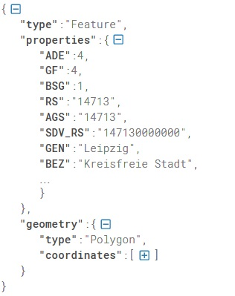
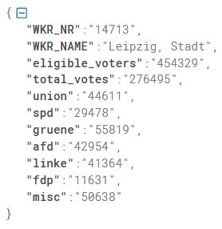
Rohdaten
BTW- und EW-Ergebnisse
Geometrien als GeoJSON
ElectionViz
03.02.2021

Slide 6
Aufbereitung der Daten - Parser
Parsen der .csv-Tabellen in JSON-Format
Entnahme der notwendigen Daten
  WKR_NAME, WKR_ID und #Votes nach Partei
  restliche Daten werden nicht verwertet
Problem: Spalten in den .csv-Dateien nicht einheitlich
  Parsen der einzelnen Dateien manuell
ElectionViz
03.02.2021

Slide 7
Aufbereitung der Daten - Matcher
3 Teilschritte.
  Matchen über WKR_ID
    IF Match: Zusammenführen der Datei
  Matchen über WKR_NAME
    String-Ähnlichkeit mittels Levenshtein-Distanz
    entfernen von Sonderzeichen und Umlauten in beiden Strings
    Ist Ähnlichkeit geringer als festgelegter Threshold, dann Match
  Wenn bisher kein Match gefunden, dann Setzen der Ergebnisse in der GeoJSON auf 0
    Sehr unwahrscheinliches Szenario, da ersten beiden Teilschritte in allen Versuchen/Dateien im Durchschnitt 99% der Dateien erkennt
ElectionViz
03.02.2021

Slide 8
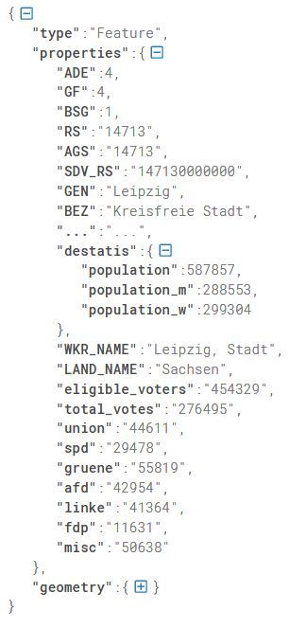
Daten nach Aufbereitung
Kombination aus JSON (Ergebnisse) und GeoJSON (Geometrien)
Enthält Geodaten und Wahlresultate
für jeden gematchten Wahlkreis
ElectionViz
03.02.2021

Slide 9
Interface
Visualisierung der Geodaten mittels Leaflet
interaktiver Baukasten zur Visualisierung der Wahlergebnisse
Karten modular hinzufügbar
Auswählen der Wahlart und des Wahljahrs
ElectionViz
03.02.2021

Slide 10
Interface
Demo
ElectionViz
03.02.2021

Slide 11
Resultate
Interface zur Visualisierung von Wahlergebnissen
Datenkorpus aus Geodaten und Wahlergebnissen für Europawahlen und Bundestagswahlen ab 2004/1998
grundlegende Pipeline zur Verarbeitung und Zusammenfügen der Daten
ElectionViz
03.02.2021

Slide 12
Probleme
Aufbereitung der Daten umständlich
  zu extrahierende Spalten ändern sich von Jahr zu Jahr
  Wahlkreisänderungen (BTW) und Landkreisreformen(EW) zu beachten
  teilweise fehlende Daten in den Ausgangsdateien
Beschaffung der Daten von Landtagswahlen und Kommunalwahlen sehr umständlich
  nur auf den Webseiten des jeweiligen Landes/ der jeweiligen Kommune zu finden
ElectionViz
03.02.2021

Slide 13
Aussicht
Beschaffen weiterer Wahl- und Geodaten zur Visualisierung
Upload der Daten zur Plattform und Verarbeitungspipeline ermöglichen
Download der Daten ermöglichen
ElectionViz
03.02.2021

Slide 14
Vielen Dank für die Aufmerksamkeit!
Fragen?
ElectionViz
03.02.2021

Slide 15
Bildquellen
- https://images.app.goo.gl/4nr89DP5SvBQUXUT8
- https://images.app.goo.gl/EWMQj4w4rFGr1atEA
- https://images.app.goo.gl/UVyH9r7QbesEvxPj9
- https://images.app.goo.gl/N5GbMxiYGpEegVuP6
- https://images.app.goo.gl/xuyScZvvQ2yEgfV58
ElectionViz
03.02.2021

